Slide 1
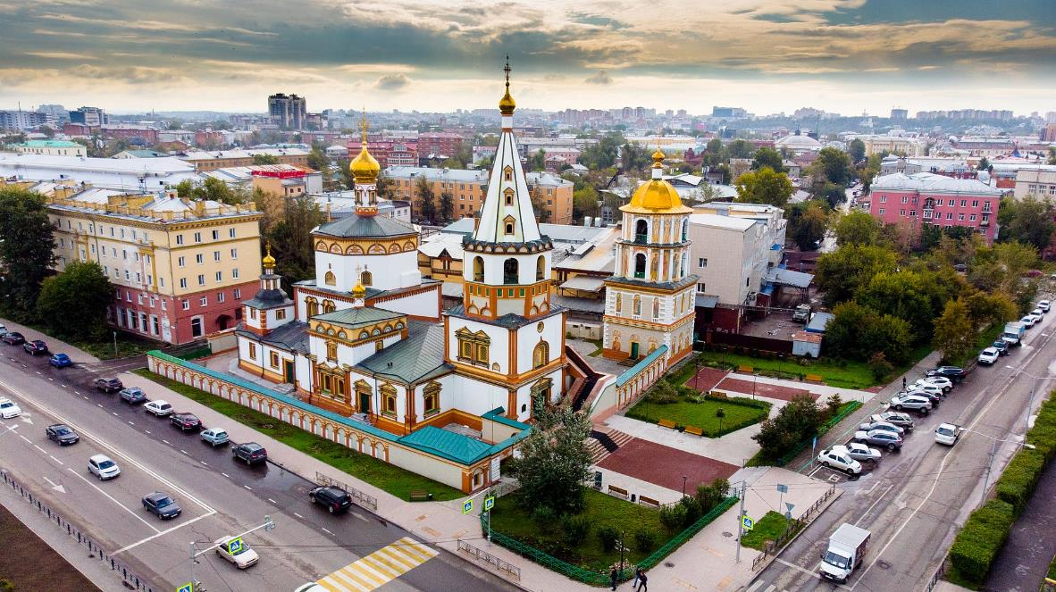
La Ville D’Irkoutsk - Russie
'un objet patrimonial culturel en Russie,

Slide 2
Irkoutsk ([ɪərˈkutsk], en russe : Ирку́тск, en bouriate en écriture cyrillique : Эрхуу хото, Erkhüü khoto) est une ville russe située dans la partie méridionale de la Sibérie centrale, sur les rives de l'Angara, en aval du lac Baïkal. Capitale de l'oblast d'Irkoutsk, elle est aussi centre administratif du raïon d'Irkoutsk, sans toutefois en faire partie, la ville étant une ville-arrondissement, avec les compétences d'une ville et d'un raïon. Elle est divisée en quatre arrondissements ; de la Rive droite, d'Octobre, de Sverdlovsk et de Lénine. Ses habitants sont appelés les Irkoutiens ou les Irkoutois.

Slide 3
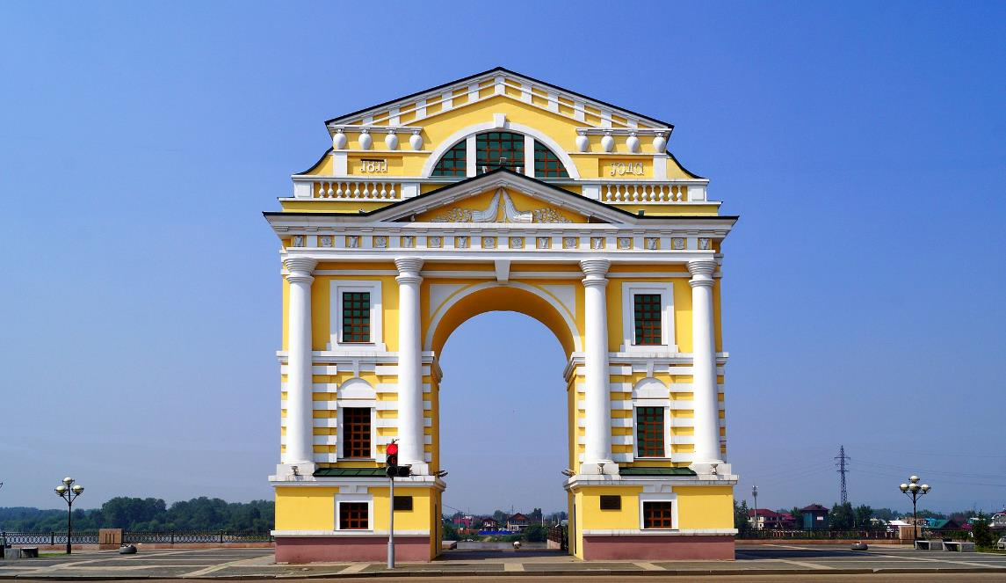

Slide 4
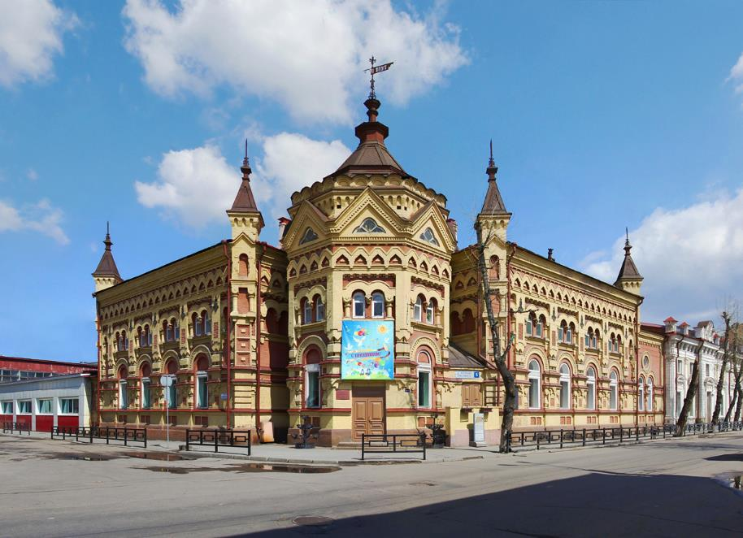

Slide 5
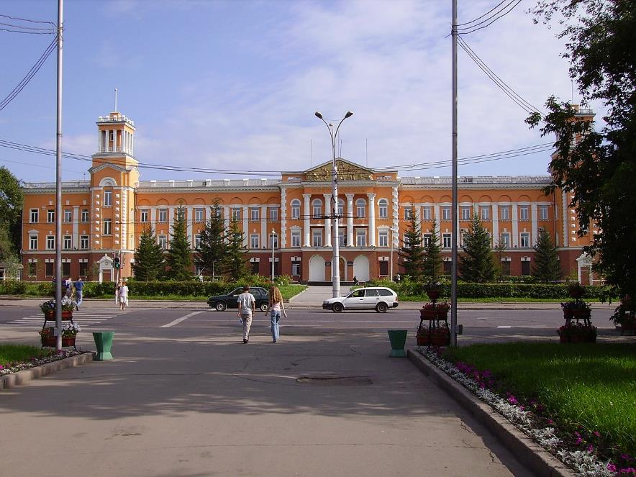
: Place Kirov

Slide 6
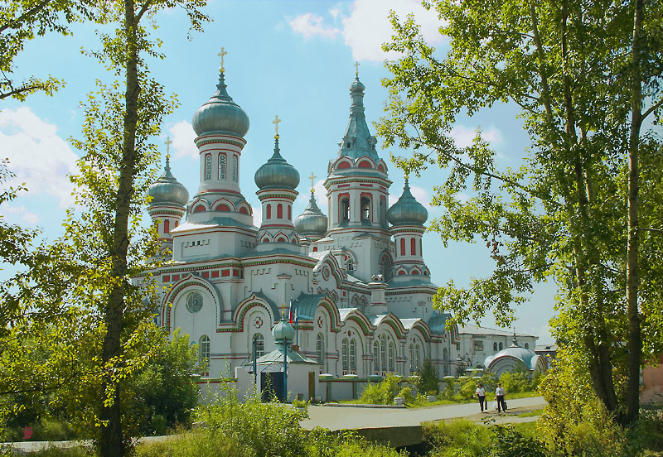
Le palais royal à l'Irkutské,

Slide 7
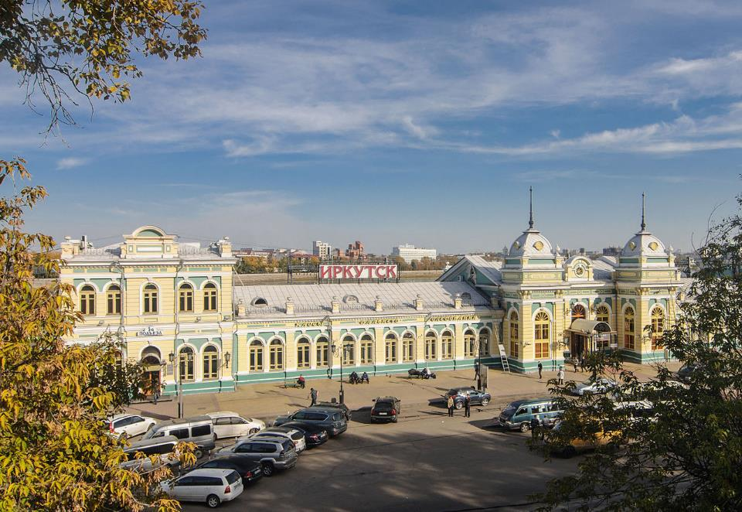

Slide 8
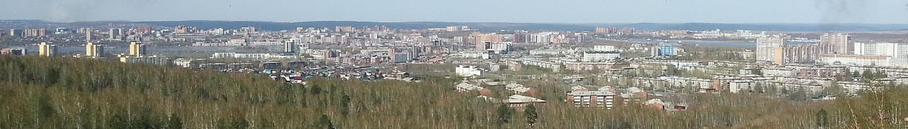
Panorama d'Irkoutsk.

Slide 9
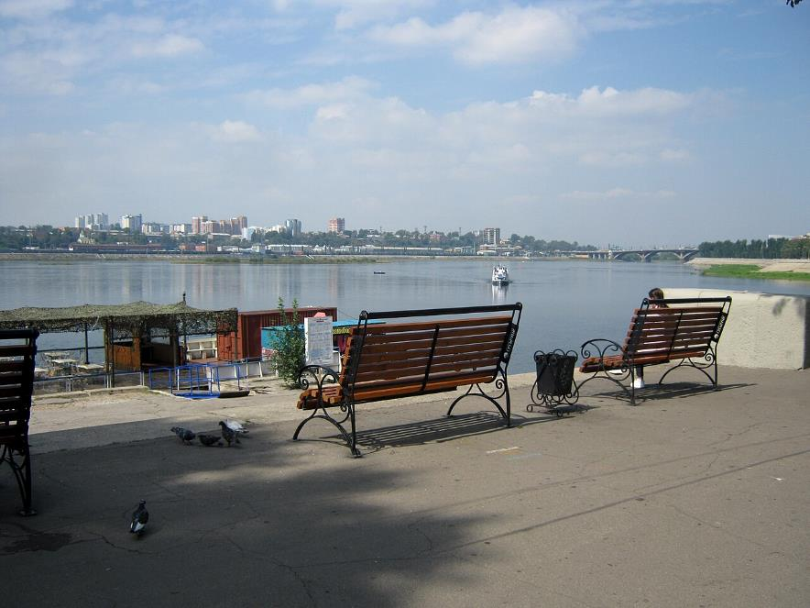
Tours à Glazkovo au loin depuis le centre historique.

Slide 10
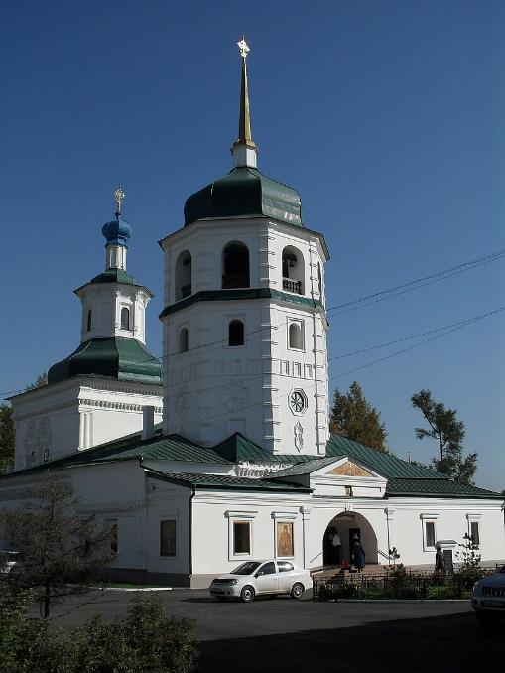
Monastère de la Mère de Dieu du Signe.

Slide 11
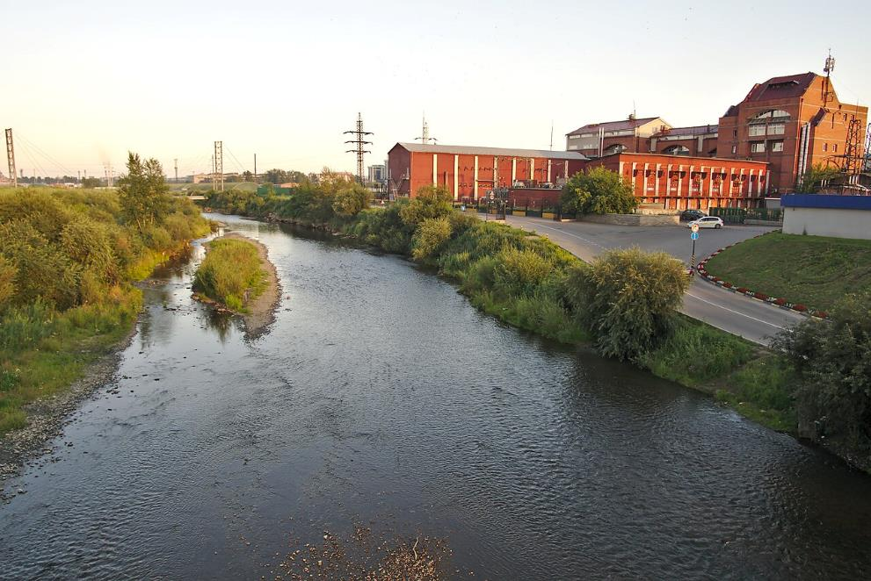
La rivière Ouchakovka à Irkoutsk, en Russie

Slide 12
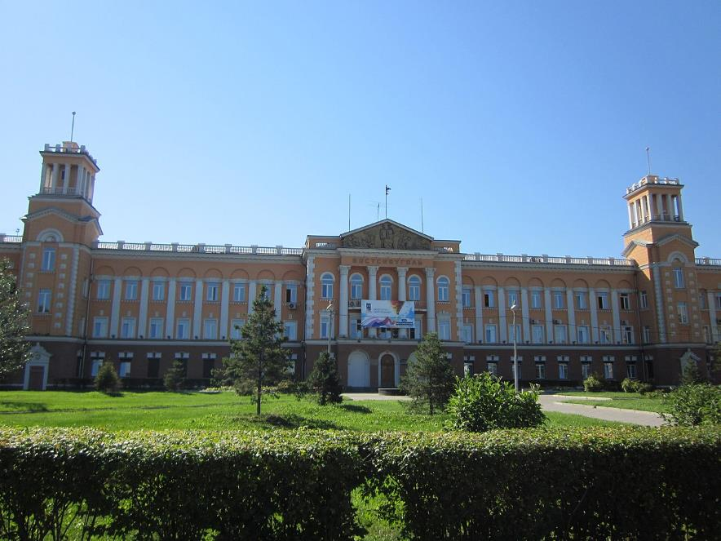
Siège de Vostsibugol.

Slide 13
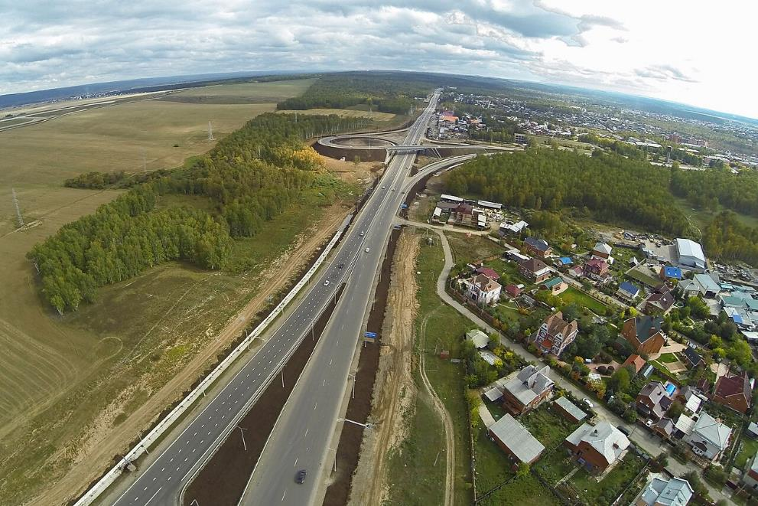
Route du Baïkal dans la banlieue sud.

Slide 14
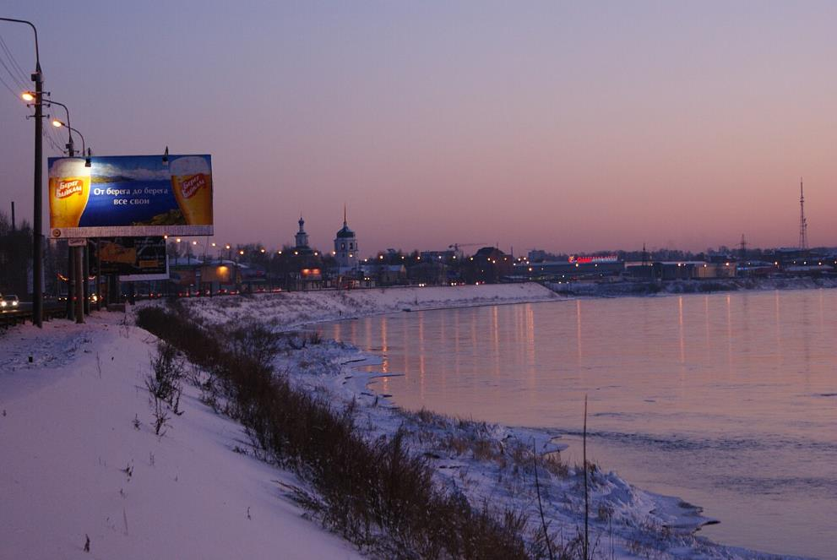
Rue Sournova.

Slide 15
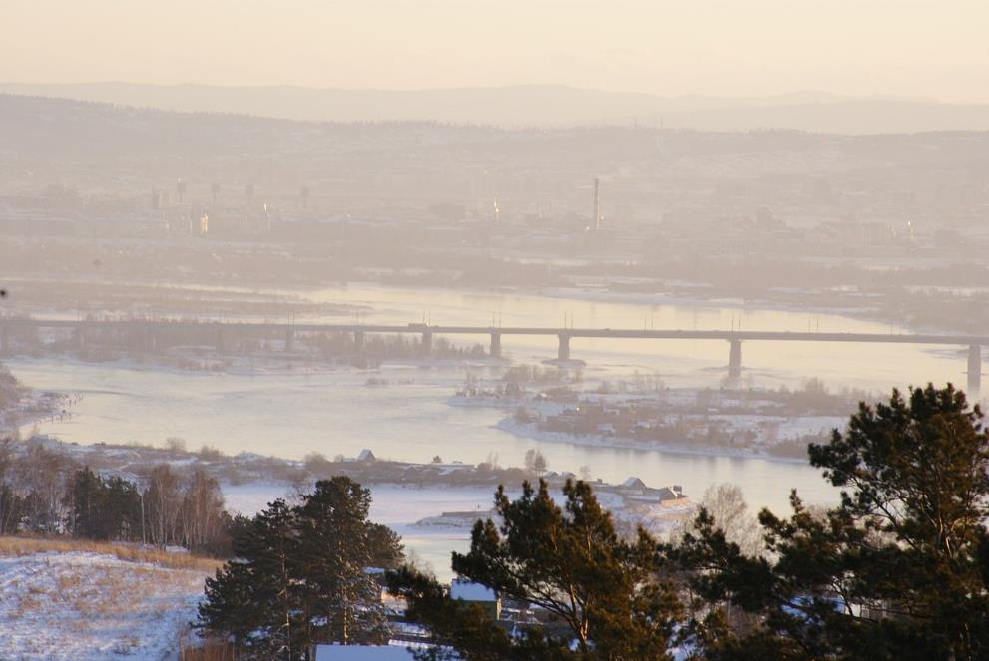
Le pont d'Innocent.

Slide 16
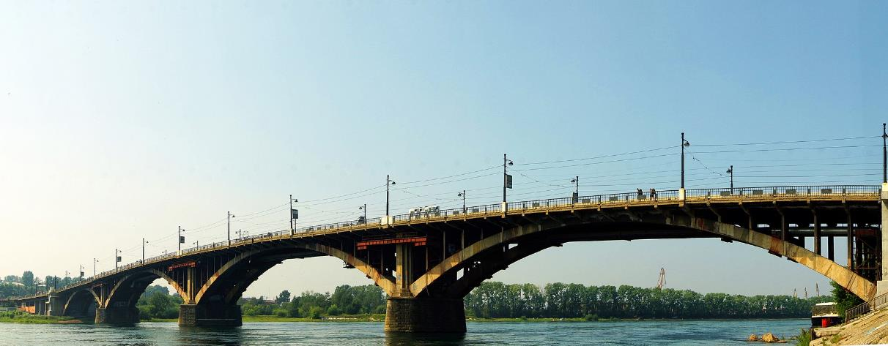
Le pont de Glazkovo.

Slide 17
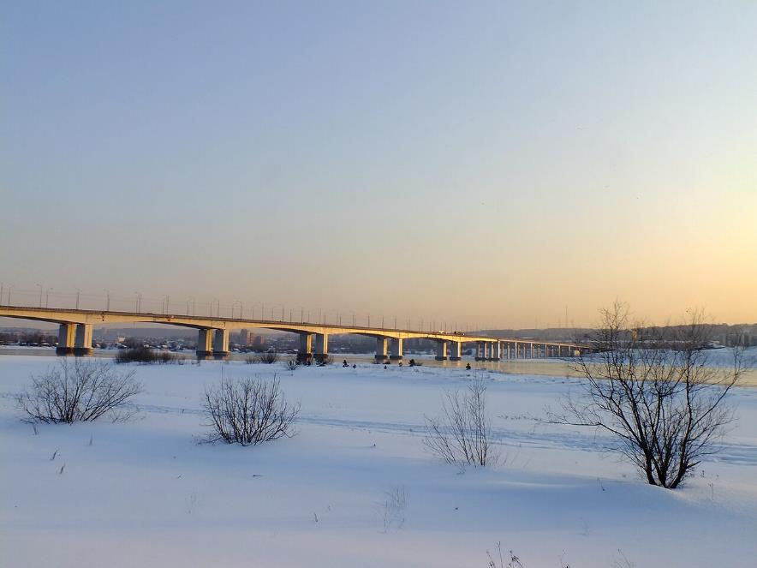
Le pont Académique en hiver.

Slide 18
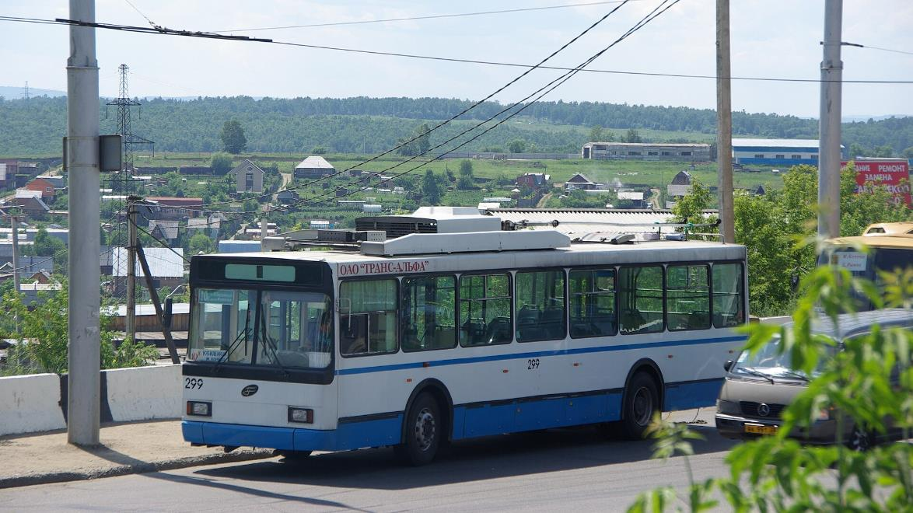
Trolleybus à Siniouchna Gora.

Slide 19
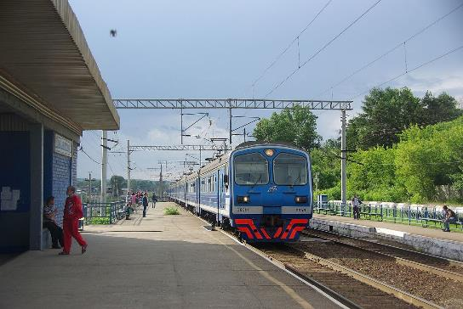
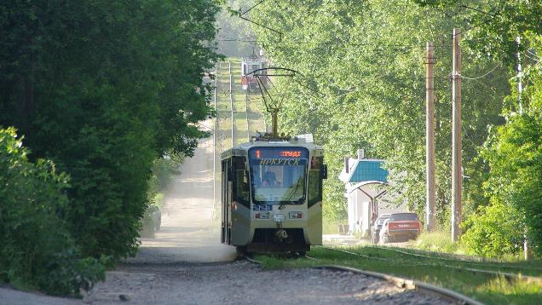
l'arrêt Campus.
Train des RŽD à la halte de Melnikovo.

Slide 20
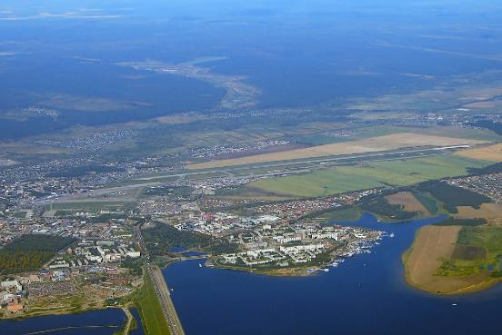
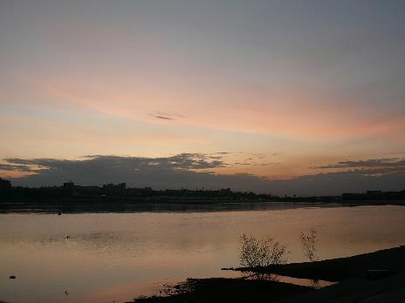
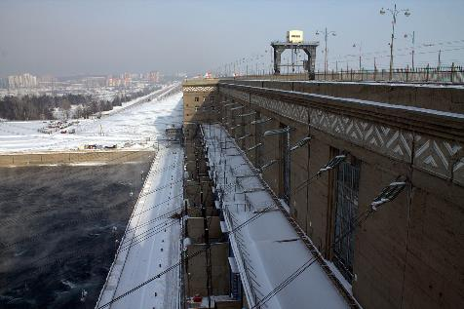
Vue de l'aéroport.
L'Angara à Irkoutsk.
Barrage d'Irkoutsk.

Slide 21
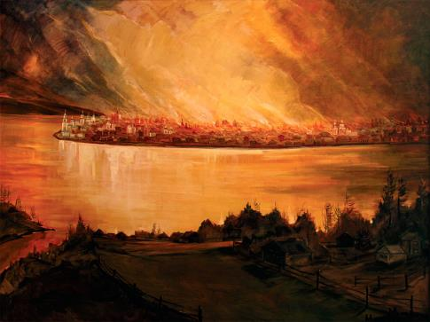
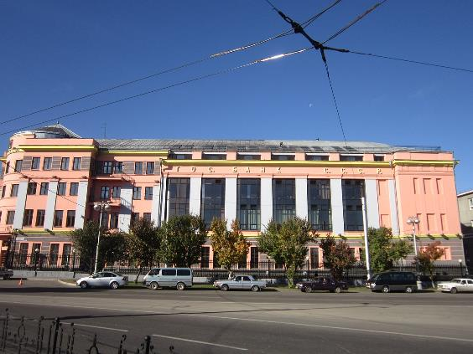
Succursale d'Irkoutsk de la banque de Russie.
Incendie d'Irkoutsk 1879 Romanov.

Slide 22
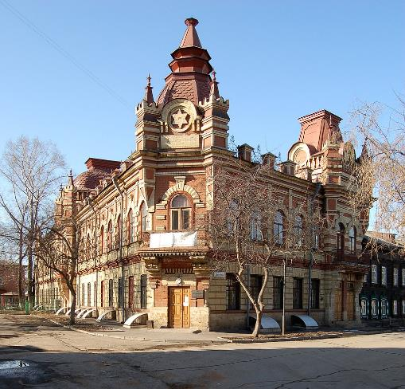
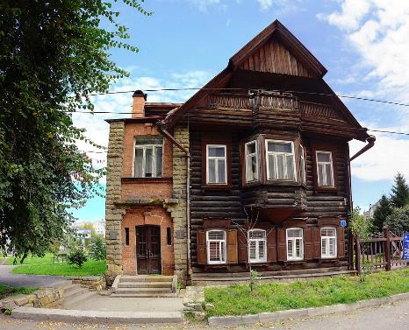
Maison néerlandaise dans le centre historique.
La Maison Fainberg, construite en 1918 rue Khaltourina.

Slide 23
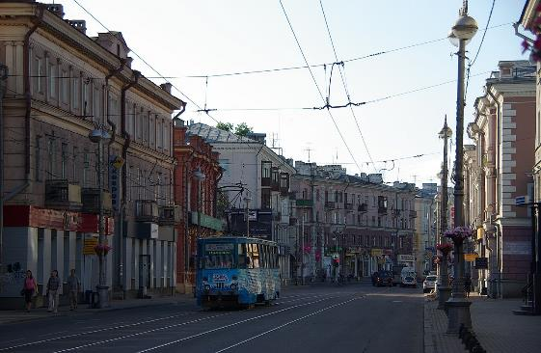
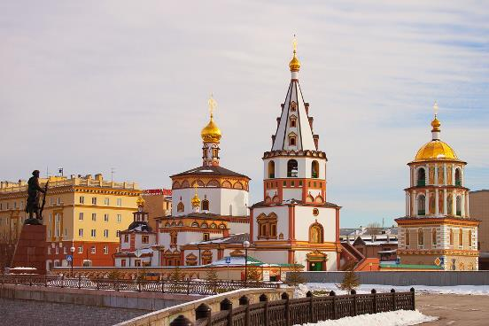
La cathédrale de l'Épiphanie.
La rue Lénine et ses styles post-incendie.

Slide 24
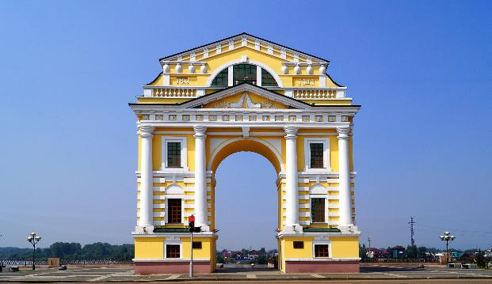
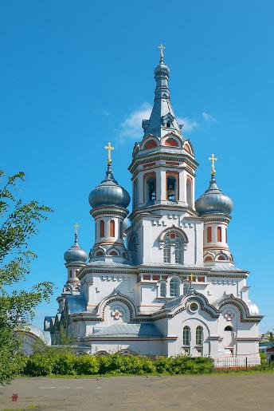
L'église Prince Vladimir.
L'arc de triomphe de Moscou.

Slide 25
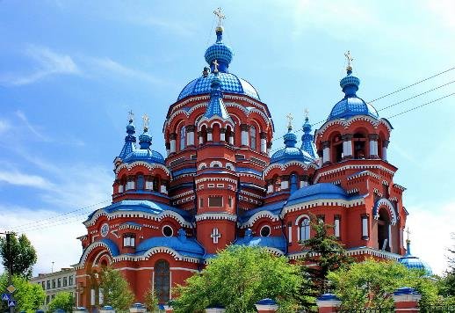
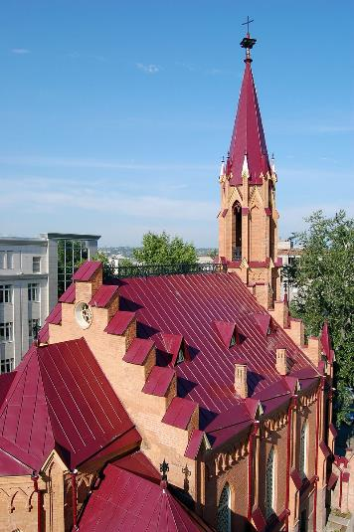
L'église Notre-Dame-de-l'Assomption.
La cathédrale de Notre-Dame de Kazan.

Slide 26
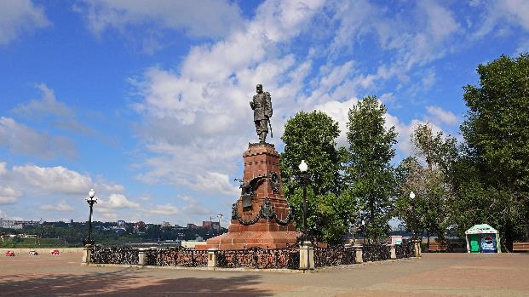
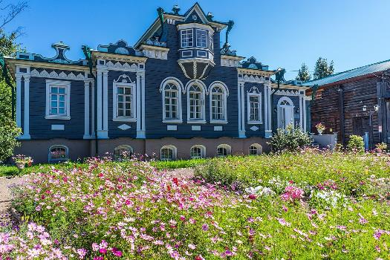
La maison des Troubetskoï.
La statue d'Alexandre III.

Slide 27
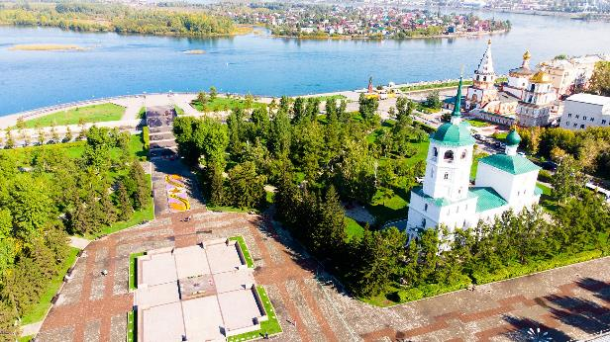
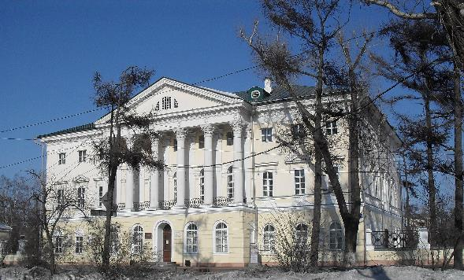
La Maison-Blanche.
La flamme éternelle et l'église du Sauveur.

Slide 28
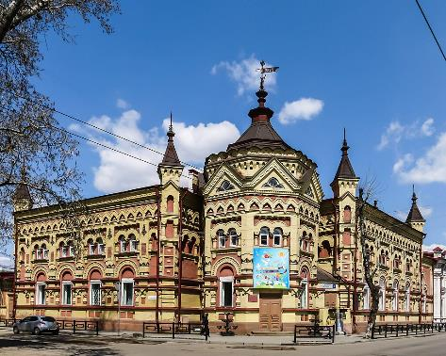
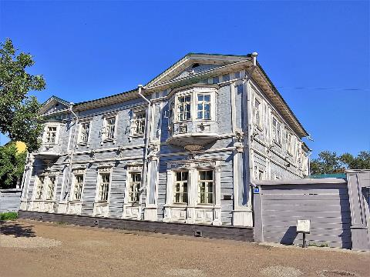
La maison Vtorova.
Maison des Volkonski.

Slide 29
Lorient Vous A Présenté La Ville D’Irkoutsk -Russie
Les Images et le son du Net
Merci De Votre Visite
Daniel

